Slide 1
따라 하면서 배우는 IT
웹 서버와 DB 서버

Slide 2
목차
INDEX
웹 서버
기본 개념
DB 서버
기본 개념
웹 어플리케이션
서버
따라
學IT
서버란?
클라이언트 서버 모델
웹 서버의 종류
DB란?
DBMS란?
DBMS 종류
웹 서버 구축해보기
DB서버 구축해보기
웹 서버와 DB 서버 연동해보기
WAS 구조

Slide 3
따라 하면서 배우는 IT
웹 서버의 기본 개념

Slide 4
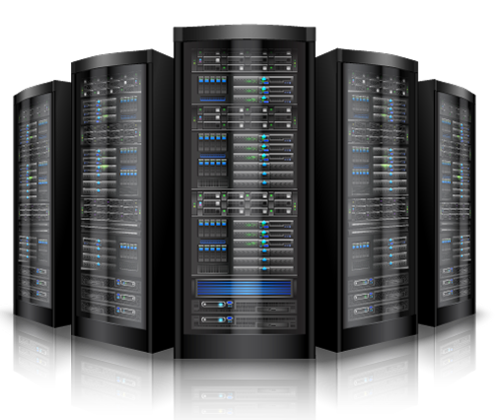
웹 서버의 기본 개념
서버란?
- 일반적으로 서버를 하면 떠올리는 것은 그림과 같은 장비이다.
- 하지만 서버란 클라이언트에게
네트워크를 통해 정보나 서비스를
제공하는 컴퓨터 시스템으로
컴퓨터 프로그램 또는 장치를 의미한다.
“
일반적인 컴퓨터에
서버
특정 프로그램이 실행된
“

Slide 5
웹 서버의 기본 개념
클라이언트 서버 모델
- 소프트웨어 아키텍처 중 하나, 즉 프로그램을 만드는 방법 중 하나
- 하나의 서버와 다수의 클라이언트, 두 부분으로 구성된다.
- 서버는 다수의 클라이언트에게 서비스를 제공한다.
- 클라이언트가 서버에 서비스를 요청하면
서버는 클라이언트에게 적절한 서비스를 제공한다.
또한 서버는 계속 클라이언트로부터의
요청을 대기한다.
“
서비스를 요청
클라이언트 서버 모델
서비스를 제공
“
Internet

Slide 6




웹 서버의 기본 개념
웹 서버의 종류
“
서비스를 요청
클라이언트 서버 모델
서비스를 제공
“

Slide 7
따라 하면서 배우는 IT
DB 서버의 기본 개념

Slide 8
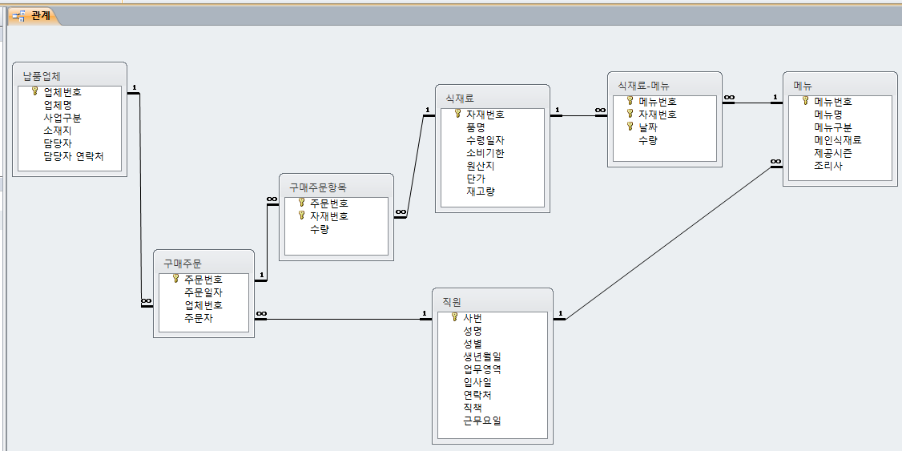
DB 서버의 기본 개념
DB란?
- 대량으로 발생되는 정보를 보관하기 위해서는 기존 파일 처리(파일시스템) 방식으로는 한계가 발생함
- 대표적인 예로 파일의 중복 관리
- 대용량의 데이터의 집합을 체계적으로 구성해놓은 데이터베이스 시스템이 요구됨
“
체계적인 데이터의 모음
DB
“

Slide 9
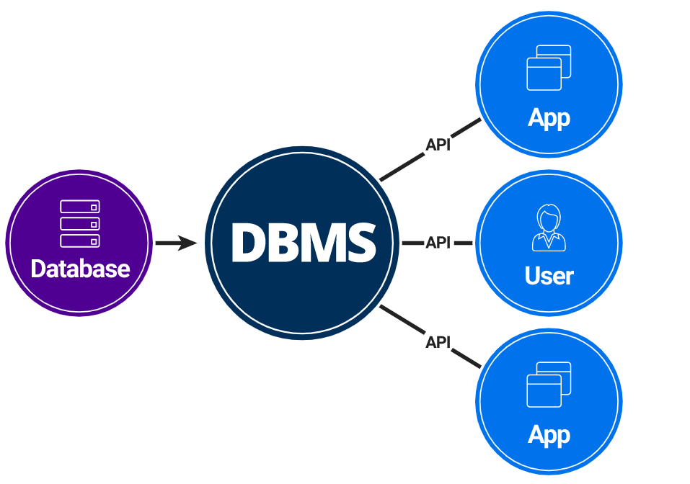
DB 서버의 기본 개념
DBMS란?
- DBMS란 데이터 베이스 관리 시스템을 말한다.
- 다수의 사용자들이 데이터 베이스 내의 데이터를 접근할 수 있도록 해주는 소프트웨어 도구의 집합
- DBMS의 유형에는 계층형, 망형, 관계형, 객체지향형, 객체관계형과 같이 여러 개가 존재
- 일반적으로 웹에서는 관계형 DB를 가장 많이 사용
“
DB를 관리해주는 프로그램
DBMS
“

Slide 10
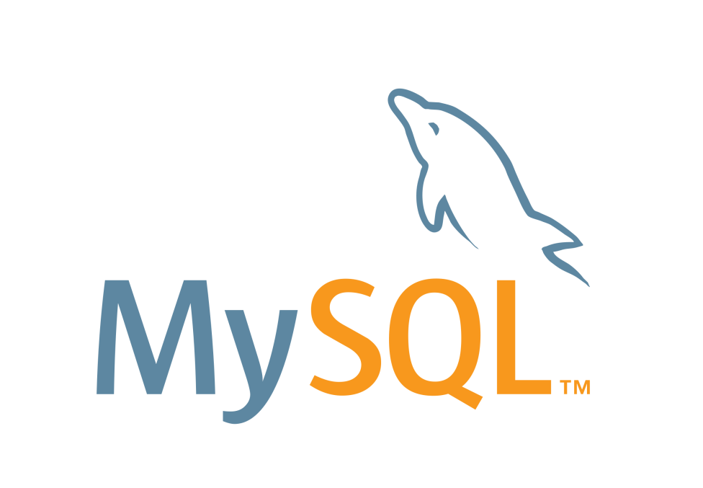

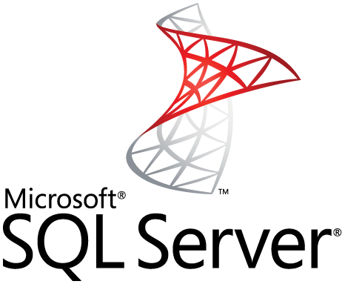

DB 서버의 기본 개념
DBMS의 종류
“
다양한 종류의
DBMS
“

Slide 11
따라 하면서 배우는 IT
웹 어플리케이션 서버

Slide 12
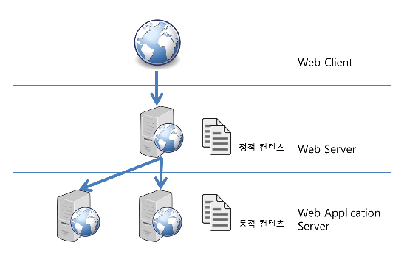
웹 어플리케이션 서버
WAS 구조
“
웹 서버 + 웹 어플리케이션 서버
WAS 구조
“

Slide 13

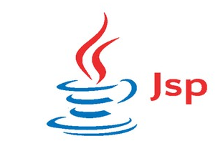


웹 어플리케이션 서버
WAS 구조
클라이언트
서버
“
웹 서버 + 웹 어플리케이션 서버
WAS 구조
정적
데이터 처리
동적
데이터 처리
서버에게
데이터 요청
“

Slide 14
따라 하면서 배우는 IT
실습

Slide 15
따라
學IT
웹 서버 구축해보기
윈도우 서버에서 IIS를 이용하여 웹 서버를 구축해보기
DB 서버 구축해보기
윈도우 서버에서 MS SQL 서버를 이용하여 DB 서버를 구축해보기
웹 서버와 DB 서버 연동해보기
IIS 웹 서버와 MS SQL 서버를 ASP로 연동해보기

